Slide 1
软件工程
郭立君
guolijun@nbu.edu.cn

Slide 2
总学时：36学时，讲授28学时（含考试4学时），其余课后自行完成。
先修课程：程序设计语言，数据结构，离散数学，数据库原理，操作系统等
教学方式：授课＋课程设计（课外）

Slide 3
（一）本课程地位、性质和任务
软件工程计算机科学的一个重要分支，软件工程通常包括软件开发方法学，软件经济学，软件管理和支撑环境等方面的内容。主要讲述建造软件系统的方法，技术，流程，工具，规范等。即通过研究新的软件开发方法，改进程序结构，革新软件生产工具和生产方式，以及关于软件可靠性技术的研究，更有效更经济地开发软件产品，促进软件生产的过程化和软件产品的商品化。
（二）课程教学的基本要求
本课程要求学生通过学习达到如下要求：
（1）掌握软件工程的基本概念，基本原理，基本方法和基本实现技术。
（2）能运用软件工程的基本技术方法和开发上具，独立承当软件项目开发，设计和管理。
（3）了解本领域出现的新概念，新技术和新方法，达到进一步提高自己的理论水平和实践能力。
（4）了解软件开发过程应遵循的流程，准则，标准和规范。

Slide 4
软件工程
第一部分 软件工程基础 （1~3章）
第二部分 软件工程过程与方法（4~10章）

Slide 5
第一部分 软件工程基础
第1章 软件工程概述
教学要点：本章首先介绍软件工程产生的背景、软件的基本概念、软件工程的定义及其要素，而后围绕软件工程中的过程、方法和工具三要素进一步介绍软件过程与软件生命周期、软件工程方法学和软件开发工具与环境的主要含义，以使学习者对软件工程有一个较全面的基本认识和和理解。
重点掌握：软件、软件三要素和软件工程化的含义。

Slide 6
第一部分 软件工程基础
第1章 软件工程概述
1.1 软件工程产生背景
软件由计算机程序、数据及文档组成。
软件是当它被执行时提供所希望功能和性能的计算机程序，以及使得程序能够适当地操作信息的数据结构和描述程序的操作使用的文档。
软件与硬件、数据库、人、过程等共同构成计算机系统。
在软件开发过程中出现了一些问题，通常统称为软件危机。

Slide 7
1.1 软件工程产生背景
1968年由NATO (北大西洋公约组织)在德国Garmish召开的学术会议上，Feitz Bauer首先提出了“软件工程”概念。

Slide 8
1.1.1软件特点及分类
1.软件的特点
抽象性
软件生产无明显制造过程
无磨损性
对计算机硬件依赖性
软件的手工开发方式
软件本身复杂性
软件的高成本

Slide 9
2.软件的分类
信息的内容和确定性决定了一个 软件应用的特性。
软件种类可以从六个方面进行划分:
  按功能分类
    应用软件
    系统软件
    支撑软件

Slide 10
  按规模分类
类别 | 参加人数 | 开发周期 | 规模（源代码行数）
微型 | 1 | 1～4周 | 0.5k
小型 | 1 | 1～6月 | 1～2k
中型 | 2～5 | 1～2年 | 5～50k
大型 | 5～20 | 2～3年 | 50～100k
甚大型 | 100～1000 | 4～5年 | 1M
极大型 | 2000～5000 | 5～10年 | 1M～10M

Slide 11
  按工作方式分类
    分时软件
    实时软件
    交互式软件
    批处理式软件

Slide 12
  按服务对象分类
    项目软件
    产品软件
  按使用频度分类
    一次性使用软件
    频繁使用软件
  按失效影响分类
    高可靠性软件
    一般可靠性软件
。
每一类软件在管理方面要求程度不同

Slide 13
1.1.2 软件危机

Slide 14
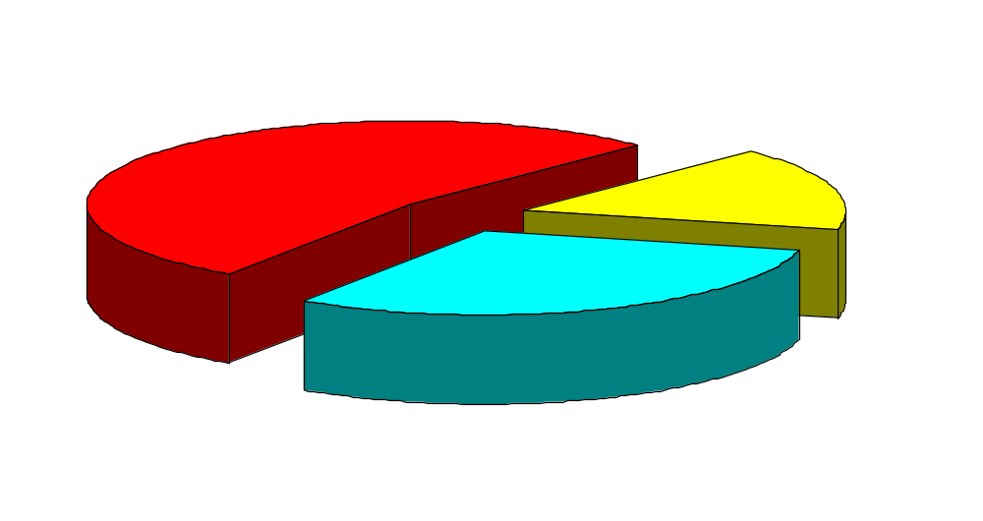
然而,要成功开发一个软件并不容易
53%
16%
31%
成功
不成功但可以改正
完全失败

Slide 15
成功的标准：
用户在用
用户可很容易做完要做的事
失败软件的最大问题：
开发人员写出的东西达不到用户要求(人的问题.技术问题)。

Slide 16
软件的发展阶段
早期 第二阶段 第三阶段 第四阶段
•面向批处理 •多用户 •分布式系统 •强大的桌面系统
•有限的分布 •实时 •嵌入“智能” •面向对象技术
•自定义软件 •数据库 •低成本硬件 •专家系统
•软件产品 •消费者的影响 •人工神经网络
•并行计算
•网络计算机
1950
1960
1970
1980
1990
2000

Slide 17
软件开发过程中出现的问题统称为软件危机。
软件危机的主要特征
软件开发周期大大超过规定日期;
软件开发成本严重超标;
软件质量难于保证。
产生软件危机的主要原因：
软件本身的复杂性。
开发过程的随意性。

Slide 18
复杂性举例:
Windows95有1000万行代码
Windows2000有5000万行代码
Exchange2000和 Windows2000开发人员结构
 | Exchange2000 | Windows2000
项目经理 | 25人 | 约250人
开发人员 | 140人 | 约1700人
测试人员 | 350人 | 约3200人

Slide 19
生产率举例：
改正一个问题需付出的代价
2000
5.0
改正一个问题估计的工作量
改正一个问题的估计费用
1000
2.5
200
0.5
(美元)
20
0.05
(人天)
需
求
分
析
结构设计
详细设计
编码
集成测试
系统测试
现场

Slide 20
处在十字路口的中国软件产业
主权大国必须建立基于自主技术的、完整的软件产业体系。
软件本国提供率：中国1/3左右，美国97%
“印度模式”还是“中国模式”
软件人才结构不合理，缺乏中高级软件人才,软件人员缺乏软件工程化的概念。

Slide 21
解决软件危机的主要途径是软件工程化，即把软件工程的理论和方法有计划有步骤地应用于软件开发的过程中。
也就是为什么要学软件工程？

Slide 22
1.2 软件工程的要素
1.2.1 软件工程的定义
(1)Fritz Bauer在NATO会议上给出的定义：
“软件工程是为了经济地获得可靠的和能在实际机器上高效运行的软件而确立和使用的健全的工程原理（方法）。”

Slide 23
1.2.1 软件工程的定义
（2)IEEE【IEE83】给出的软件工程定义：
“软件工程是开发、运行、维护和修复软件的系统方法。”

Slide 24
1.2.1 软件工程的定义
（3)IEEE【IEE93】给出了一个更加综合的定义：
“将系统化的、规范的、可度量的方法应用于软件的开发、运行和维护的过程，即将工程化应用于软件中。”

Slide 25
1.2.1 软件工程的定义
（4) 《计算机科学技术百科全书》中的定义：软件工程是应用计算机科学、数学及管理科学等原理开发软件的工程。它借鉴传统工程的原则、方法，以提高质量、降低成本为目的。
软件工程定义的要点

Slide 26
软件工程是一门交叉学科
软件工程的主要研究内容
1.软件开发技术:软件开发方法学
软件开发过程
软件工具和软件工程环境
2.软件工程管理:软件管理学
软件经济学
软件心理学
软件工程所包含的内容不是一成不变的，
随着人们对软件系统的研制开发和生产的理解。
应用发展的眼光看待它。

Slide 27
软件工程发展趋势
软件平台网络化
方法对象化
系统构件化
产品家族化
开发工程化
过程规范化
生产规模化
竞争国际化

Slide 28
1.2.2 软件工程三要素
软件工程因软件危机而产生；
要彻底解决软件危机的出路在于软件开发的工程化和标准化。

Slide 29
软件工程化
软件工程化就是把软件工程理论应用到软件开发组织中，以改进软件产品开发的时间（T）、质量（Q）、成本（C）、服务（S）。通过在整个软件开发组织中建立有序的、有限步骤的、符合规则的过程，达到提高软件开发质量，缩短软件开发周期等目的。其核心工作就是软件开发过程的工程化，即对过程活动的整体规划并有效实施。

Slide 30
软件工程标准化
一个软件项目开发需要多层次、不同分工的人员互相配合，开发项目的各个阶段和各个部分之间也有许多联系和衔接问题，如何把这些错综复杂的关系协调好，需要一系列的统一的约束和规定，也就是说需要软件工程标准化。
软件工程标准包括产品标准、过程标准和记法标准三个方面。将在第2章中具体介绍如何实现标准化和工程化。

Slide 31
软件工程化的两个明显特点：
强调规范化
强调文档化

Slide 32
软件工程三要素
过程：软件过程的方法和工具综合起来以达到合理、高效地进行软件开发的目的。过程定义了方法的使用顺序、应交付的文档资料、为保证质量和协调变化所需要的管理以及软件开发各个阶段的里程碑。
方法：为软件开发提供“如何做”的技术，包括了多方面的技术，如项目计划与估算、系统需求分析、系统总体结构设计、数据结构与算法设计、编码、测试以及维护等一系列技术。软件工程方法通常采用某种特殊的语言或图形的表达方法及一套质量保证标准。
工具：为软件工程方法提供自动化或半自动化的软件支撑环境和工具。目前有许多工具被集成起来，使得一种工具产生的信息可以为其它工具所使用，这样建立起一种称之为计算机辅助软件工程（CASE）的软件开发支撑系统。CASE将各种软件工具、开发机器和一个存放开发过程信息的工程数据库组合起来而形成一个软件工程环境。

Slide 33
软件工程 — 一种层次化技术
工具
方法
过程
质量焦点
软件工程的层次

Slide 34
四个层次的关系：
关注质量是根本出发点，软件过程是整个体系的基础，是各种方法和工具的粘合剂。方法包括管理方法和技术方法，提供如何完成过程活动的指南和准则。工具使得过程利于方法自动化或半自动化，从而提高工程效率。

Slide 35
1.2.3 软件工程原理与原则
软件工程的基本原理有：
  按软件生存期分阶段制定计划并认真实施；
  坚持进行阶段评审；
  坚持严格的产品控制；
  使用现代程序设计技术；
  明确责任，使得工作结果能够得到清楚的审查；
  用人少而精；
  不断改进开发过程。
  到现在为止还是被认为是确保软件产品质量和开发效率的原理的最小集合，其它的100多条原理都可以有这7条基本原理任意组合蕴含或派生。

Slide 36
软件工程知识结构
2001年5月ISO/IEC JTC 1（ISO和IEC的第一联合技术委员会）发布了《 SWEBOK指南V0.95(试用版)》
（Guide to the Software Engineering Body of Knowledge,简称SWEBOK）
SWEBOK把软件工程学科的主体知识分为10个知识领域。

Slide 37
软件工程知识结构
软件需求
软件设计
软件构造
软件测试
软件维护
软件配置管理
软件工程管理
软件工程过程
软件工程工具和方法
软件质量

Slide 38
“软件工程”课程与其它软件专业课的区别
(1) 立足于系统的整体。
(2) 讲授系统分析、系统设计、
测试及维护的理论和方法。
(3) 构筑一个软件系统，实践
软件开发全过程。

Slide 39
“软件工程”课程教学与实践的目标
转变对软件的认识：
上升
程序 系统
转变思维定式：
上升
程序员 系统工程师
(系统分析员)
工程化训练

Slide 40
系统分析员的地位
用户
分析员
程序员

Slide 41
“一个好的工业，应有一套
良好的标准来配套”
软件的工业化生产过程应具备的特点：
明确的工作步骤
详细具体的规范化文档
明确的质量评价标准

Slide 42
在软件开发过程中必须遵循的软件工程原则有：
  抽象与自顶向下、逐层细化
  信息隐蔽和数据封装
  模块化
  局部化
  确定性
  一致性和标准化
  完备性和可验证性

Slide 43
1.3 软件过程与软件生命周期

Slide 44
1.3.1 软件过程的概念
ISO 9000定义：软件过程是把输入转化为输出的一组彼此相关的资源和活动。
从软件开发的观点看，它就是使用适当的资源（包括人员、硬软件工具、时间等），为开发软件进行的一组开发活动，在过程结束时将输入（用户要求）转化为输出（软件产品）。

Slide 45
软件过程是软件生存期中的一系列相关软件工程活动的集合，活动是任务的集合。任务是将输入变换为输出的操作。
活动的执行可以是顺序的，重复的，并行的、嵌套的。
每一个软件过程又是由一组工作任务、项目里程碑、软件工程产品和交付物以及质量保证点等组成。

Slide 46
软件工程过程定义了: 方法使用的顺序、 要求交付的文档资料、为保证质量和适应变化所需要的管理、软件开发各个阶段完成的里程碑
软件工程过程包含四种基本的过程活动：
  Plan 软件规格说明
  Do 软件开发
  Check 软件确认
  Action 软件演进

Slide 47
1.3.2 软件过程的构造
1.软件过程构造
首先建立一个公共过程框架，其中定义了少量可用于所有软件项目的框架活动；
再给出各个框架活动的任务集合，使得框架活动能够适合于项目的特点和项目组的需求。
最后是保护性活动，如软件质量保证、软件配置管理以及测量等，它们独立于任何一个框架活动并将贯穿于整个过程。

Slide 48
软件过程模型
公共过程框架
框架活动
任务集合
工作任务
里程碑、交付物
SQA点
保护性活动

Slide 49
详细设计
设计审查
编程
代码走查
单元测试
软件过程基本框架
需求评审


概要设计
需求分析








概要设计评审
集成测试

确认测试
测试计划
测试过程
测试评审

Slide 50
软件过程的模型
软件工程过程模型的选择基于项目和应用的特点、采用的方法和工具、要求的控制和需交付的产品。

Slide 51
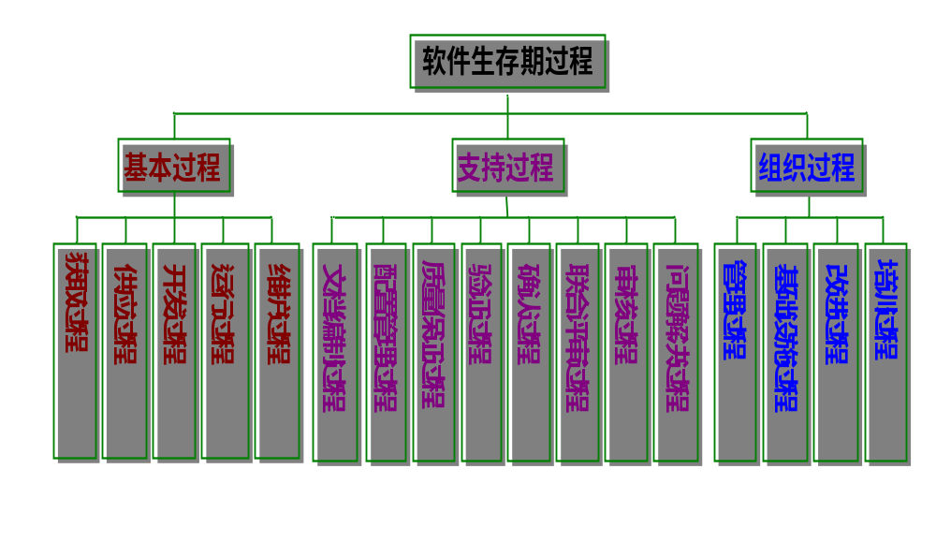
软件过程的分类
(ISO/IEC 12207)

Slide 52
1.3.3 软件生存周期
软件有一个孕育、诞生、成长、成熟、衰亡的生存过程。这个过程即为软件的生存期。
软件生存周期(Software Life Cycle)是软件产品或软件系统从设计、投入使用到被淘汰的全过程。
其实是软件工程的过程的时间段划分。

Slide 53
（1)生命周期的时期划分
定义时期：包括问题定义、可行性研究和需求分析；
开发时期：包括设计、编码和测试；
定义和开发通常总共才持续2个月至2年；
维护时期：仅包括维护，但通常持续5～10年甚至更长的时间。

Slide 54
（2)软件生存期的阶段划分
(1)可行性研究与计划
(2)需求分析
(3)设计 上游
（包括体设计 和详细设计）
(4) 编码
(5)测试
（包括单元测试、集成测试 系统测试） 下游
(6)维护
（根据国标《计算机软件开发规范》）

Slide 55
软件工作的范围
只考虑
编写程序
扩展到
涉及整个
软件生存
周期

Slide 56
1.4 软件工程方法学与软件开发模型
1.4.1 软件工程方法学
（1)方法学定义：软件生存周期中使用的一整套技术方法的集合。也称为范型。

Slide 57
（2)常用的方法有：
1.生命周期法（传统方法、结构化方法）
2.面向对象方法
3.原型法
4.其它新方法或综合方法
敏捷（Agile）方法（包括极限编程（XP）方法）
面向方面开发方法（AOSD）
用户中心设计方法（UCD）
联合开发方法（JAD）
快速应用开发方法（RAD）等

Slide 58
1.结构化分析方法
结构化分析方法最初只是着眼于数据流，自顶向下，逐层分解，建立系统的处理流程，以数据流图和数据词典为主要工具，建立系统的逻辑模型。是面向过程的方法。扩充后，将建模技术扩展到
功能建模：数据流图
数据建模：以实体-关系图
行为（动态）建模：控制流图、状态-迁移图
数据词典为核心，从不同视点建立系统的分析模型。

Slide 59
结构化分析的分析模型
数据对象描述
加工规格说明
实体—
关系图
数据流图
数据
字典
状态—迁移图
控制规格说明

Slide 60
2.面向对象方法
面向对象方法是一种运用对象、类、继承、封装、聚合、消息传递、多态性等概念来构造系统的软件开发方法。
面向对象=对象 + 类 + 继承 + 消息通信
面向对象的主要特征：
封闭性 (Encapsulation)
继承性 (Inheritance)
多态性 (Polymorphism)
面向对象方法使得软件工程师能够通过对象、属性和操作（作为主要的建模成分）的表示来对问题建模。

Slide 61
3.原型法
一种分析员和用户密切合作的迭代开发过程。
一种开发部分的强调功能系统版本的工程方法。可以进化为最终的系统。
一种把需求快速转化为可运行系统版本的方法。
用户或管理者试用后会得到启发，提出更细致的需求或建议。
使用常用的第四代或面向对象语言快速开发。
强调界面：简单地构建输出、对话框、主要功能、整个子系统甚至整个系统。

Slide 62
适用原型法的情况
  用户需求不清
  较少用户参与
  设计复杂且需要分析员和用户较长时间的交流
  有款速构建原型的工具

Slide 63
两种原型
可行性原型
  用于测试可能用到的特定技术的可行性
辅助确定需求原型
  通过用户对已实现需求的反馈“发现”更多的业务需求

Slide 64
原型法优点
鼓励和要求最终用户积极参与
迭代和修改符合人的自然思维习惯
可以让用户“眼见为实”，从而完全了解自己的需求。
错误可以被尽早发现。
可增强创造性，得到较好的解决方案。
加快开发周期。
现在大多时候都使用原型法，与其它方法结合。

Slide 65
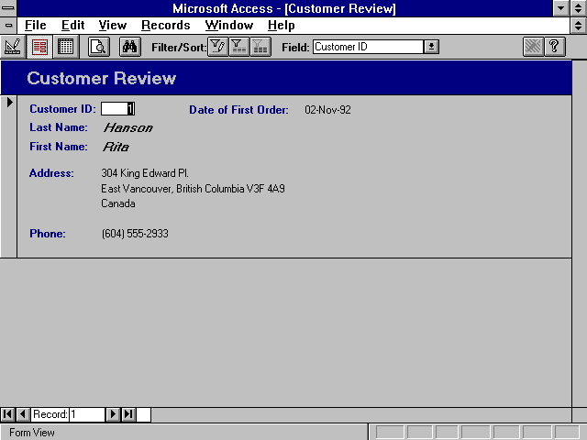
原型例子：屏幕和报告

Slide 66
原型法缺点
正式文档容易被忽略；
难以采纳大范围用户的意见；
可能导致过早的设计
范围和发杂性会脱离原计划而快速增大；
通常没有考虑与其它系统共享数据
审查通常会被跳过；
没有节省调查研究阶段。

Slide 67
4.其它新方法或综合方法
（1)敏捷（Agile）方法
为适应软件需求的经常变化和激烈的市场竞争，要求快节奏地开发软件。出现了许多轻量级开发方法。包括XP（xxtreme programming）方法、DSDM（Dynamic Systems development methodology)方法等。
2001年2月，17为方法学家在美国犹他州成立了敏捷软件开发联盟（agile software development alliance），简称Agile联盟。

Slide 68
敏捷软件开发的价值观：
（1)个人和交互高于过程和工具
（2)可运行软件高于详尽的文档
（3)与客户协作高于合同谈判
（4)对变更及时做出反应高于遵循计划

Slide 69
（2)面向方面方法（AOSD）
面向方面的软件开发方法是在面向对象开发方法的基础上,在面向对象编程（AOP）的支持下将贯穿系统的横切关注点提取出来。通过联结方式织入系统功能代码中的软件开发方法。该方法降低了软件开发的复杂性,提高了系统的灵活性和可维护性。形式化和实时语言为面向方面方法贯穿于实时软件开发提供了必要的支持,以形式化方法AO-RT-Z和实时语言PEARL为基础,给出了一种面向方面的实时软件开发框架,实现了软件生命周期各个阶段对面向方面的无缝支持,降低了实时软件开发的复杂性,提升了系统的可信度。

Slide 70
（3)用户中心设计方法（UCD）
UCD（User-centred Design）关于以用户为中心的设计的构成内容尚未达成明确的共识。但是 John Gould 和他在 IBM 的同事于 20 世纪 80 年代开发了一种称为 Design for Usability (GOU88) 的方法，它包括了最为普遍接受的定义。它从若干交互系统的实践中发展而来，其中最著名的系统是 IBM 公司的 1984 Olympic Messaging System (GOU87)。

Slide 71
四个主要部分组成
关注用户
集成化设计
初期用户测试
迭代式设计

Slide 72
UCD流程大概分为下面几个阶段：
调查研究阶段
概念定义阶段
迭代的设计阶段执行阶段
发布阶段

Slide 73
（4)联合应用开发(JAD)方法
联合应用开发(JAD， Joint application design/development )方法是一个高度结构化的小范围封闭式小组会议的过程。参与者包括用户、所有者和分析员等。会议每天八小时，可能持续一天到两个星期。
  作为关键用户、管理者和分析员的沟通桥梁；
  目标: 从关键人物同时收集系统需求
  脱产参与开发

Slide 74
1）JAD参与者
  主持人
  用户
  管理者
  投资者（所有者）
  分析员
  记录员
  开发小组成员

Slide 75
2）JAD最后成果
  现有系统（人工或旧计算机系统）的详细文档
  确定要开发系统的功能

Slide 76
3）JAD的优缺点
优点：
JAD 鼓励用户和管理者积极参与开发项目；
JAD减少大量开发系统所需的时间 ；
JAD 作为确认需求和设计方案的方法与原型法结合使用时，可以更充分发挥原型法的优势。
缺点：
需要有较长的、集中的脱产时间，成本较高。

Slide 77
（5)快速应用开发(RAD)方法
是各种结构化方法与原型法和JAD的结合方法，以加快系统的开发周期。
开发者构建业务需求的初步数据和过程模型；
利用原型帮助分析员和用户确定需求，并正式优化数据和过程模型；
重复建模、原型、建模、原型…的循环，直到最后获得可用于构建新系统的所有需求和设计技术方案
五个关键因素
1. 扩大用户的参与程度
2. 联合应用设计的管理模式
3. 原型
4.集成化CASE工具
5.代码生成器（快速设计工具）

Slide 78
1）RAD 生命周期
–包括四个阶段
（1)需求计划：讨论业务问题和过程以确定系统需求
（2) 用户设计
最终用户和专业开发人员共同参与；
使用支持构建原型的CASE工具
（3)构建
• 设计者使用代码生成器等工具进行设计
•最终用户评价界面和其它方面的设计
（4)提交
• 把新系统提交给用户er

Slide 79
2）RAD优点
可节省时间、成本和人力，时间上可大大节省；
减少需求与规格说明书的偏差；
特别适合与开发速度要比较高的系统；
当用户要求有变化时可快速变更系统；
因为用户高度参与而优化系统；
以用户的视觉集中关注系统的基本元素；
加强用户的责任感。

Slide 80
3）RAD缺点
高速度和低成本很可能影响总体质量；
由于缺乏足够的信息可能会使得系统与实际业务不匹配；
可能存在内部与总体不协调的设计；
可能产生不规范的编码和文档；
将来难以进行模块复用；
系统的可扩展性较差；
过分以来一部分关键用户。

Slide 81
1.4.2 软件开发模型
软件开发模型是软件开发全部过程、活动和任务的结构框架。它能直观表达软件开发全过程，明确规定要完成的主要活动、任务和开发策略。
软件开发模型也常称为：
软件过程模型
软件生存期模型
软件工程范型
开发模型表示过程中各阶段工作的关系

Slide 82
1.瀑布模型 (线性顺序模型，使用结构化方法)
可行性研究与计划
定义
时期
需求分析
设计
开
发
时期
编码
测试
维护时期
维护

Slide 83
按照传统瀑布模型开发软件的特点
(1)阶段间具有顺序性和依赖性。
(2)推迟实现的观点。
(3)每个阶段必须完成规定的文档;
每个阶段结束前完成文档审查,
及早改正错误。

Slide 84
2. 快速原型模型（使用原型法）
听取用
户意见
建造/修改
原型
用户测试
运行原型
原型范型

Slide 85
采用原型模型的软件生存周期
生成
原型
分析定义
系统需求
原型化
运 行
和维护
系统
设计
含原型化的
软件生存期
程序
设计
测试
编码

Slide 86
原型的类型有：
    探索型。其目的是要弄清目标系统的要求，确定所希望的特性，并探讨多种方案的可行性。
    实验型。其目的是验证方案或算法的合理性，它是在大规模开发和实现前，用于考核方案是否合适，规格说明是否可靠。
    演化型。其目的是将原型作为目标系统的一部分，通过对原型的多次改进，逐步将原型演化成最终的目标系统。
原型的使用策略有：废弃策略和追加策略

Slide 87
(1）增量模型(递增模型，适用于项目软件)
3.演化模型（可使用多种方法）
先完成一个系统子集的开发，再按同样的开发步骤增加功能 (系统子集),如此递增下去直至满足全部系统需求。
系统的总体设计在初始子集设计阶段就应作出设想。

Slide 88
增量模型
增量1
增量1
交付客户
分析
设计
编码
测试
增量2
交付客户
增量2
分析
设计
编码
测试
增量3
交付客户
增量3
分析
设计
编码
测试
…..
增量n
交付客户
增量n
分析
设计
编码
测试
日历时间

Slide 89
(2）螺旋模型（适用于产品软件）
计划
风险
分析
用户通信
用户
评估
工程
实施
产品维护项目
产品增强项目
建造及发布
新产品开发项目
概念开发项目

Slide 90
“基于版本发布”的特点
V2.0
V1.1
功
能
V1.0
时间

Slide 91
(1）喷泉模型
4.面向对象模型
进一步开发
维护期
运行状态
实现和集成阶段
实现阶段
面向对象设计阶段
计划阶段
面向对象分析阶段
需求阶段

Slide 92
喷泉模型特点
主要用于支持面向对象开发过程体现了软件创建所固有的迭代和无间隙的特征

Slide 93
(2）可重用部件组装模型
使用重用技术的软件工程模型
构件(components):可重用的软件成份
可复用性（Reusability）
（可重用性）
集成化软件开发环境（ISEE）

Slide 94
可重用部件组装模型
系统B的
软件构成
系统A的
软件构成
可重用
部 件
可重用
部 件
系统C的
软件构成

Slide 95

软件生产线
领域
1
1
领域
2
2
...
应用
系统
应用
构件库
3
组装
车间
构件库
应用构件
提取车间
4
构件生
产车间
1基础构件，2功能构件
3接口构件，4用户界面构件

Slide 96
5、形式化方法模型
形式化方法（Formal Methods）是建立在严格数学基础上的一种软件开发方法。软件开发的全过程中，从需求分析、规约、设计、编程、系统集成、测试、文档生成直至维护各个阶段，凡是采用严格的数学语言，具有精确的数学语义的方法，都称为形式化方法。
形式化方法用严格的数学语言和语义描述功能规约和设计规约，通过数学的分析和推导，易于发现需求的岐义性、不完整性和不一致性，易于对分析模型、设计模型和程序进行验证。通过数学的演算，使得从形式化功能规约到形式化设计规约，以及从形式化设计规约到程序代码的自动转换成为可能。但是由于软件的本身复杂性，在相当长的试卷内无法普及应用这种方法。

Slide 98
1.5 软件开发工具与环境
1.5.1 软件工具
定义：用来辅助软件开发、运行、维
护、管理、支持等过程中的活
动的软件称为软件工具.
分类：（按软件过程活动分类）
支持软件开发过程的工具
支持软件维护过程的工具
支持软件管理过程和支持过程的工具

Slide 99
CASE工具分类
支持软件开发过程的工具：
分析和设计工具
PRO/SIM工具
界面设计和开发工具
原型工具
编程工具
集成和测试工具
静态分析工具
动态分析工具
测试管理工具
客户/服务器测试工具

Slide 100
CASE工具分类
支持软件维护过程的工具：
文档工具
软件配置管理工具再工程工具
  逆向工程工具
  代码重构和分析工具
  联机再工程工具

Slide 101
CASE工具分类
支持软件管理过程和支持过程的工具：
信息工程工具
工程建模和管理工具
项目计划工具
风险分析工具
项目管理工具
需求根据工具
质量和管理工具
系统软件工具
质量保证工具
数据库管理工具

Slide 102
1.5.2 软件开发环境
1.计算机辅助软件工程 (CASE)
（Computer-Aided Software Engineering)
什么是CASE
将各种软件工具、开发机器和一个存放开发过程信息的工程数据库组合起来而形成一个软件工程环境。
CASE使人们能在计算机的辅助下进行软件开发,为软件开发的工程化、自动化进而智能化打下基础。
在CASE工具辅助下进行软件开发,可提高开发效率、改善软件质量。

Slide 103
CASE构造积木块
CASE工具
集成框架
可移植服务
操作系统
硬件平台
环境体系结构

Slide 104
2.集成化CASE环境 ( I - CASE )
是一种把支持多种软件开发方法和过程模型的软件工具集成到一起的软件开发环境。集成型开发环境由环境集成机制和工具集组成。
1990年Wasserman提出的五级集成模型
平台集成:工具运行在相同的硬件/操作
系统平台上
数据集成:工具使用共享数据模型来操作
表示集成:工具提供相同用户界面
控制集成:工具激活后能控制其它工具的
操作
过程集成:工具在一个过程模型和“过程
机”的指导下使用

Slide 105
I – CASE 的元素
CASE工具
可移植服务
集成框架
基础块
体系结构
硬件平台
操作系统

Slide 106
集成框架 的体系结构模型
用户界面层
界面工具箱
表示协议
工具代理服务
CASE
工具
工具层
对象管理层
集成服务
配置管理服务
共享中心库层
CASE数据库
访问控制功能

Slide 107
CASE中心库
在I-CASE中中心库是软件工程信息的“积聚和存储中心”；是一组实现 “数据-工具”和“数据-数据”集成 的机制和数据结构。
CASE中心库也称为“软件总线”
CASE中心库也是一个存放地，结合了高级的集成CASE工具的机制。

Slide 108
CASE中心库存放的内容
被求解的问题
关于问题域的信息
系统解决方案
关于被遵从的软件过程（方法学）的规则和指令
项目计划、资源和历史
关于组织的信息

Slide 109
CASE中心库提供的服务
可从任何高级的数据库管理系统期望得到的访问类型
特定于CASE环境的访问类型

Slide 110
中心库
版本
现存
拷贝库
属性描述
中心信息库
命名标准
● 标准名
● 别名
● 属性名
● 编译名
Data
● 记录
● 元素
● 视图
● 入库实体
处理
● 模块
● 处理
● 函数
● 外部实体
● 界面
数据
字典
图形
● DFD
● 结构图
● E-R图
● 数据模型
规则
权限
中心信息库
报告
过程和管理
中心信息库
的内容

Slide 111
CASE工作台
CASE工作台概述
CASE工作台分类
程序设计工作台
分析和设计工作台
测试工作台
交叉开发工作台
配置管理工作台
文档工作台
项目管理工作台

Slide 112
程序设计工作台
组成程序设计工作台的工具：
(1)语言编译器
(2)结构化编译器
(3)连接器
(4)加载器
(5)交叉引用
(6)按格式打印
(7)静态分析器
(8)动态分析器
(9)交互式调试器

Slide 113
测试工作台(下游CASE工具)
测试数据生成器
规约
源代码
测试管理器
测试数据
预测器
被测试
的程序
动态分析器
测试结果
测试预估
执行报告
模拟器
文件比较器
测试结
果报告
报告生成器

Slide 114
3.软件工程环境 (SEE)
软件工程环境定义:
(1)一组软件工具的集合
(2)工具按一定方法或模型组织
(3)工具支持整个生存周期各阶段或
部分阶段

Slide 115
软件工程环境的特征
(1)仓库
(2)工具的集成
(3)用户友好的界面
(4)提取信息的能力
(5)分析的能力
(6)可裁剪和可扩充的能力
(7)项目控制和管理
(8)方法学的支持

Slide 116
软件工程环境的基本功能
(1)软件开发的一致性及完整性维护
(2)配置管理及版本控制
(3)数据的多种表示形式及自动转换
(4)信息自动检索及更新
(5)项目控制和管理
(6) 对方法学的支持

Slide 117
软件工程环境分类
(1)按软件开发模型及开发方法分类
支持：瀑布模型、
演化模型、
螺旋模型、
喷泉模型等
支持：结构化方法、
信息模型方法、
OO方法等

Slide 118
软件工程环境分类（续）
(2)按应用范围分类:
通用型软件工程环境
专用型软件工程环境
(应用型软件工程环境)

Slide 119
软件工程环境分类（续）
(3)按开发阶段分类：
前端开发环境(支持系统分析、分析、
设计等阶段活动)
后端开发环境 (支持编程、测试等阶段
活动)
软件维护环境
逆向工程环境

Slide 120
集成环境
软件工程环境的层次模型
工作台应用
框架服务
平台服务

Slide 121
(1)平台服务
一个软件工程环境运行其上的平台称为
软件工程环境的宿主机系统 。
宿主－目标开发方式：
宿主系统
SEE运行在工作台网络上
网络连接
网络连接
目标机1
目标机2

Slide 122
(2)框架服务
SEE参考模型
数据仓库服务
数据集成服务
工具插槽
消息服务
任务管理服务
用户界面服务

Slide 123
大型软件开发环境
-----青鸟系统简介
集成化软件工程环境青鸟II系统(JB2)
特点：
环境主要目标之一：支持OO软件开发
集成性和开放性的统一。
支持多种开发方法
可集成支持生存周期全过程的软件工具

Slide 124
(1)JB2系统总体结构
用 户 界 面
工作台管理
过程管理
工具 工具 工具 工具 工具 工具
消
息
服
务
器
界面辅助
生成器
可复用
构件管理
CASE－C++
语言
可复用
构件库
配置管理
类 库
版本管理
界面类库
对 象 管 理 系 统
对 象 库

Slide 125
(2)JBCASE For Windows体系结构
用 户 界 面
工作
站版
青鸟
环境
结构化分析
工具 SAT
结构化设计
工具 SDT
文档追踪
工具DATT
数据库设计
工具 DDT
需求文档
一般设计
文 档
详细设计
文 档
数据库
文 档
其它文档
Server
OLE或
文件
界面工具
编程工具
调试工具
........
其它
厂家
工具
文档出版工具DPT
外部工具集成
(开放性)
Word
Execl
Powerpoint
........
系统平台(PWIN,中文之星,四通利方等)
Client

Slide 126
(3)JBCASE For Windows功能简介
结构化分析工具SAT
DFD编辑
DD编辑及管理
一致性检查
需求文档分析
外部工具集成
OLE的Server
自动生成MSD等

Slide 127
(4)JBCASE For Windows功能简介
结构化设计工具SDT
MSD编辑
小说明编辑及管理
一致性检查
设计文档自动生成
设计文档分析
外部工具集成
OLE的Server
支持详细设计过程等

Slide 128
(5)JBCASE For Windows功能简介
数据库设计工具DDT
ER图编辑
对象内容编辑
对象浏览
需求文档分析
自动布局
报告生成及文档出版
生成数据库模式定义
外部工具集成
OLE的Serve

Slide 129
(6)JBCASE For Windows功能简介
文档追踪工具DAT/T
定义追踪关系
DFD→MSD
MSD→DFD
显示追踪关系
删除追踪关系

Slide 130
(7)JBCASE For Windows功能简介
文档出版工具DPT
文档模板管理
超文本组织管理
OLE连接及嵌入
文档输出:某一章节或整个文档

Slide 131
本章小结
本章对计算机软件工程做了一个简要而全面的介绍。首先，通过对软件的特点分析和软件发展的历史背景介绍，指出了要解决软件危机的根本出路在于件开发过程中实施软件工程化和标准化。然后，根据软件工程定义的实质含义，展开介绍了软件工程的过程、方法和工具三要素和质量关注点的层次关系以及软件工程学科所研究的范围和内容。最后三节分别概述了软件工程三要素过程、方法和工具的基本内容。本章旨在充分说明实行软件工程化的重要性和紧要性，以及推行软件工程化的关键所在。

